Slide 1

数据库系统原理
第三章 PG：数据定义与操作

Slide 2
第三章 PG：数据定义与操作
3.1 SQL概述
3.2 数据定义（表的定义、删除与修改）
3.3 投影
3.4 选择
3.5集合操作
3.6多表查询
3.7更名
3.8 聚集查询
3.9 高级查询
3.10数据更新

Slide 3
3.1 SQL概述
SQL（Structured Query Language）全称为“结构化查询语言” 。
SQL标准
  “当前SQL标准的一些重要特征是由PG及其祖先首先开创的”。
开源
  PG

Slide 4
语言特点
(1) 非过程化的第四代编程语言
SQL是非过程化的编程语言，它不要求用户指定对数据的存放方法，而是以表作为操作对象，所有的SQL语句接受表作为输入，返回表作为输出，所以SQL语句可以嵌套。其他语言需要一大段程序才能实现的功能，而SQL只需要一个语句就可以实现。
非过程化的编程语言属于第四代语言，第四代语言的操作特点是只要提出“做什么”，而不需说明“怎么做”。这不仅减轻了用户负担，而且提高了数据的独立性，使程序与数据彻底分离。

Slide 5
(2)一种语言多种使用方式
SQL语言是“自含式”语言。作为自含式语言，SQL可以作为程序语言进行编程使用，而且可以作为命令使用，独立地用于联机交互操作，用户可以在终端键盘上直接键入SQL命令对数据库进行操作。
SQL还可以作为嵌入式语言，嵌入到高级语言的程序中去，如C、C++、VB、VC、Delphi、ASP等。

Slide 6
(3)结构简洁易学易用
SQL语言是面向数据的语言，它集数据定义、数据操作和数据保护等为一身。不但功能极强，而且设计构思非常巧妙，语言结构简洁，语句非常接近英语语句，特别易学易用，充分体现了简单性的巨大优势。

Slide 7
(4)应用领域前景无限
（1）由于各个数据库厂家积极推出各自支持的SQL软件或接口软件，使得各种类型的计算机和DBS都采用SQL，作为共同的数据存取语言和标准接口，不同数据库就有可能连接成一个统一的整体。
（2）SQL成为国际标准，使得SQL的影响已经超出了数据库领域本身。不少软件产品将SQL的数据查询功能与多媒体图形功能、软件工程工具、软件开发工具和人工智能程序结合起来，显示出了相当大的潜力。
（3）近年来，随着Internet技术的迅猛发展和快速普及，SQL语句与高级语言混合，通过WWW来访问数据库，使得SQL在实际应用系统中几乎无处不在。

Slide 8
PG建议SQL的保留字用大写（大小写不敏感）；表名、字段名等所有数据库对象名全部使用小写（除非从定义到使用始终都加双引号，否则所有对象名自动转化为小写）；使用单引号做字符串常量的标识；只有引号里面的字符才区分大小写。

Slide 9
第三章 PG：数据定义与操作
3.1 SQL概述
3.2 数据定义
3.3 投影
3.4 选择
3.5 集合操作
3.6 多表查询
3.7 更名
3.8 聚集查询
3.9 高级查询
3.10 数据更新

Slide 10
查询表中的若干列
查询指定列
[例]
查询全部试卷的试卷号、试卷名、试卷类别。
SELECT eid,ename,etype
FROM exampaper;

Slide 11
查询全部列
选出所有属性列：
  在SELECT关键字后面列出所有列名
  将<目标列表达式>指定为 *
[例]查询全部试卷的详细元组。
SELECT eid, ename, etype, eduration
FROM exampaper;
或
SELECT *
FROM exampaper;

Slide 12
查询经过计算的值
SELECT子句的<目标列表达式>可以为：
  算术表达式
  常量
  函数

Slide 13
查询经过计算的值
查询全体考生成绩与满分（100）之差。
SELECT eeeid,100-achieve
FROM eeexam;
eeid | 100-achieve
218811011013 | 8
218811011013 | 15
218811011013 | 12
218811011116 | 10
218811011116 | 20

Slide 14
消除取值重复的行
如果没有指定DISTINCT关键词，则缺省为ALL
  [例] 查询答卷的考生考号。
  SELECT eeid FROM eeexam；
  等价于：
  SELECT ALL eeid FROM eeexam；
  执行上面的SELECT语句后，结果为：
  eeid
  218811011013
  218811011013
  218811011013
  218811011117
  218811011117
eeid | eid | achieve
218811011013 | 0205000002 | 92
218811011013 | 0210000001 | 85
218811011013 | 0201020001 | 88
218811011117 | 0210000001 | 90
218811011117 | 0201020001 | 80

Slide 15
消除取值重复的行
指定DISTINCT关键词，去掉表中重复的行
SELECT DISTINCT eeid
FROM eeexam；
执行结果：
eeid
  218811011013
  218811011117
eeid | eid | achieve
218811011013 | 0205000002 | 92
218811011013 | 0210000001 | 85
218811011013 | 0201020001 | 88
218811011117 | 0210000001 | 90
218811011117 | 0201020001 | 80

Slide 16
选择
[例]查询examiner表中所有考官的信息。
SELECT *
FROM examiner;
[例] 查询年龄大于20的所有考生的信息。
SELECT *
FROM examinee
WHERE eeage>20;

Slide 17
查询满足条件的元组
常用的查询条件
查 询 条 件 | 谓 词
比 较 | =，>，<，>=，<=，!=，<>，!>，!<
确定范围 | BETWEEN AND，NOT BETWEEN AND
确定集合 | IN，NOT IN
字符匹配 | LIKE，NOT LIKE
空 值 | IS NULL，IS NOT NULL
多重条件（逻辑运算） | AND，OR，NOT

Slide 18
笛卡尔积（交叉连接）
[例]查询考生及报考情况，给出报考号、考生姓名、试卷号及成绩
eeid | eename | eesex | eeage | eedepa
218811011013 | 刘诗诗 | 男 | 20 | 历史学院
218811011117 | 刘慧杰 | 女 | 19 | 教育学部
eeid | eid | achieve
218811011013 | 0205000002 | 92
218811011013 | 0210000001 | 85
218811011013 | 0201020001 | 88
218811011117 | 0210000001 | 90
218811011117 | 0201020001 | 80

Slide 19
[例]查询考生及报考情况，给出报考号、考生姓名、试卷号及成绩
SELECT eeid, eename, eid, achieve
FROM examinee，eeexam
WHERE examinee.eeid = eeexam.eeid；
Π_{eeid, eename, eid, achieve}(σ _{examinee.eeid=eeexam.eeid}(examinee×eeexam))

Slide 20
(SELECT查询语句1)
UNION [ALL]
(SELECT查询语句2)
(SELECT查询语句1)
INTERSECT [ALL]
(SELECT查询语句2)
(SELECT查询语句1)
EXCEPT [ALL]
(SELECT查询语句2)

Slide 21
如果表R₁中元组r出现n次，而R₂中元组r出现m次，那么在TABLE R₁ UNION ALL TABLE R₂中，元组r将出现n+m次；在TABLE R₁ EXCEPT ALL TABLE R₂中，元组r将出现max( 0, n-m) 次；在TABLE R₁ INTERSECT ALL TABLE R₂中，元组r将出现min( n,m) 次。其中，n或m（或两者）可以为0。

Slide 22
[例]查询同院系工作的两位考官
SELECT FIRST.ername，SECOND.ername
FROM examiner FIRST， examiner SECOND
WHERE examiner.erdepa = examiner. Erdepa AND FIRST.erid<SECOND.erid;

Slide 23
可以用WITH子句定义临时表，只在包含该WITH子句的查询语句中有效。WITH子句中的AS不能省略。
比如，查询平均成绩良好(≥80)的考生人数，还可以如下实现。
[例] 求平均成绩良好(≥80)的考生人数：
WITH AVGsc(eeid,AVGachieve) AS
( SELECT eeid,AVG(achieve)
FROM eeexam
GROUP BY eeid
)
SELECT COUNT(*)
FROM AVGsc
WHERE AVGachieve>=80；

Slide 24
小结：Select语句的一般形式
SELECT [ALL|DISTINCT]
<目标列表达式> [别名] [ ，<目标列表达式> [别名]] …
[
FROM <表名> [别名] [ <连接表达式>] …
[WHERE <条件表达式>]
[GROUP BY <列名>[<列名>]
[HAVING <条件表达式>]]
[ORDER BY <列名> [ASC|DESC] [<列名> [ASC|DESC] ]
[LIMIT<行数> [<offset 偏移量>]]
];

Slide 25
整个语句的执行过程如下：
（1）如果仅有SELECT子句，转(5)；否则继续执行；
（2）从FROM子句获得表（表或其连接操作）；
（3）选取满足WHERE子句所给出条件表达式的元组；
（4）按GROUP BY子句中指定列的值分组，同时提取满足HAVING子句中组条件表达式的那些组；
（5）按SELECT子句中给出的列名或列表达式求值；
（6）ORDER BY子句对输出的目标表进行排序，按附加说明ASC升序排列，或按DESC降序排列；
（7）按照LIMIT子句的偏移量和行数确定输出元组；
（8）输出。

Slide 26
这个执行步骤只是用来帮助我们理解一个查询语句的查询结果是什么样的
并不意味着实际的执行顺序
在实际执行时数据库管理系统会为了尽可能快地获得等价查询结果而采取完全不同的执行步骤！

Slide 27
第三章 PG：数据定义与操作
3.1 SQL概述
3.2 数据定义
3.3 投影
3.4 选择
3.5 集合操作
3.6 联接查询
3.7 更名
3.8 聚集查询
3.9 嵌套查询
3.10数据更新

Slide 28
联接运算
  对于两个表的联接，运算涉及：联接类型、联接条件和联接结果中出现哪些属性。
  联接条件决定了两个表中哪些元组应该匹配，其中如果条件为永真则等价于交叉联接；如果条件为全部同名属性值相等则等价于自然联接。
  联接类型决定了如何处理联接条件中不匹配的元组，即分为内联接和（左/右/全）外联接。
  按同名属性值相等匹配时（自然联接或属性联接），同名属性在结果中只出现一次。

Slide 29
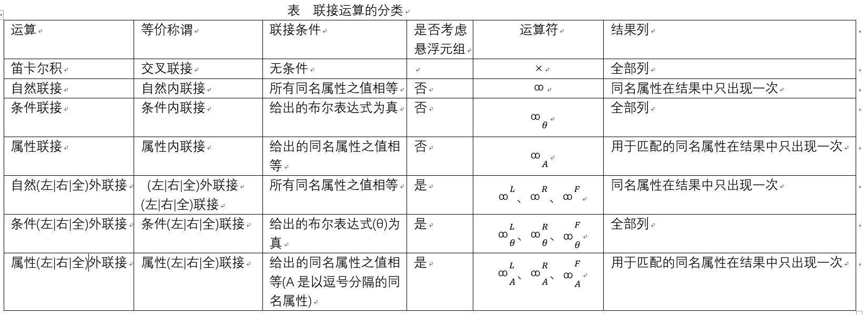
关系代数中的联接

Slide 30
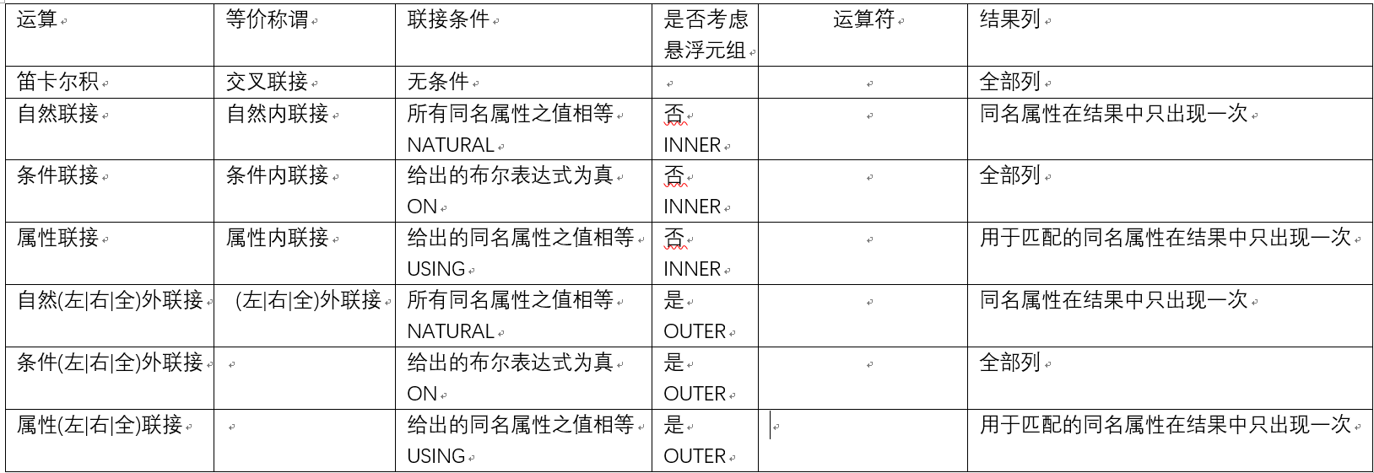
pgSQL中的联接

Slide 31
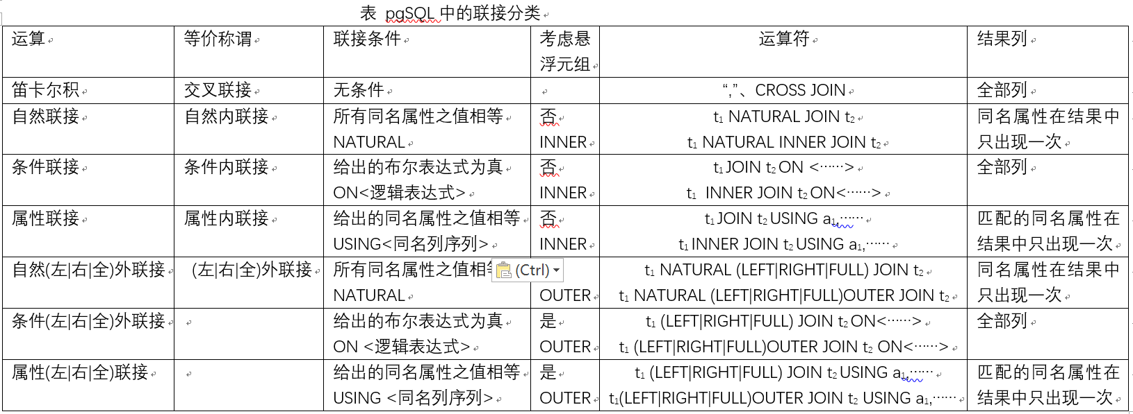

Slide 32
3.6 联接查询
SELECT—FROM—WHERE句型
在关系代数中最常用的式子是下列表达式：
π_{A1,…,An}(σ_{F}(R₁×…×R_{m}))
对应SELECT—FROM—WHERE句型：
SELECT A₁，…，A_{n}
FROM R₁，…，R_{m}
WHERE F

Slide 33
  一、笛卡尔积（交叉联接）
  二、自然联接
  三、条件联接
  四、外联接

Slide 34
一、笛卡尔积（交叉联接）
[例] 查询每个考生及其选择考试试卷的情况
SELECT examinee.*，eeexam.*
FROM examinee，eeexam
WHERE examinee.eeid = eeexam.eeid；
eeid | eename | eesex | eeage | eedepa
218811011013 | 刘诗诗 | 男 | 20 | 历史学院
218811011014 | 刘诗诗 | 男 | 21 | 历史学院
218811011219 | 王琳懿 | 女 | 18 | 文学院
218811011117 | 刘慧杰 | 女 | 19 | 教育学部
eeid | eid | achieve
218811011013 | 0205000002 | 92
218811011013 | 0210000001 | 85
218811011013 | 0201020001 | 88
218811011117 | 0210000001 | 90
218811011117 | 0201020001 | 80

Slide 35
二、自然联接
[例]查询选择0205000002试卷且成绩在90分以上的所有考生 SELECT examinee.eeid, eename
FROM examinee, eeexam
WHERE examinee.eeid = eeexam.eeid AND eeexam.eid= ‘0205000002’ AND eeexam.achieve > 90；
SELECT eeid, eename
FROM examinee natural join eeexam
WHERE eeexam.eid= ‘0205000002’ AND eeexam.achieve > 90；

Slide 36
三、条件联接
[例]查询报考0205000002试卷且成绩在90分以上的所有考生SELECT examinee.eeid, eename
FROM examinee JOIN eeexam ON examinee.eeid = eeexam.eeid AND eeexam.eid= ‘0205000002’ AND eeexam.achieve > 90；
eeid | eename | eesex | eeage | eedepa
218811011013 | 刘诗诗 | 男 | 20 | 历史学院
218811011014 | 刘诗诗 | 男 | 21 | 历史学院
218811011219 | 王琳懿 | 女 | 18 | 文学院
218811011117 | 刘慧杰 | 女 | 19 | 教育学部
eeid | eid | achieve
218811011013 | 0205000002 | 92
218811011013 | 0210000001 | 85
218811011013 | 0201020001 | 88
218811011117 | 0210000001 | 90
218811011117 | 0201020001 | 80

Slide 37
四、外联接
外联接运算可以避免悬浮元组信息的丢失。外联接运算处理悬浮元组有三种方式：左外联接，右外联接，全外联接。
[例] 表eeexam和表exampaper左外联接用SQL语句实现为：
SELECT* FROM eeexam NATURAL LEFT OUTER JOIN exampaper;

Slide 38
关系代数 与 SQL
运算相互对应
  关系代数对理解SQL查询帮助很大，特别是复杂的查询
区别1
  关系代数，把表看做数学意义上的集合。
  SQL中，虽然数据库表中一般不会出现重复元组；投影运算中如果有DISTINCT则完全与关系代数中的投影相同，无DISTINCT保留结果中的重复元组，此时DBMS能区别这些重复即系统把它们看做不同的重复元组。
  SQL中UNION、INTERSECT、EXCEPT默认去重复，有ALL时保留重复元组。

Slide 39
关系代数 与 SQL
区别2
  pgSQL支持灵活的嵌套查询。
  关系代数，没有嵌套查询。

Slide 40
第三章 PG
3.1 SQL概述
3.2 数据定义
3.3 投影
3.4 选择
3.5 多表查询
3.6 集合操作
3.7 更名
3.8 聚集查询
3.9 嵌套查询
3.10数据更新

Slide 41
嵌套查询
嵌套查询概述
  一个SELECT-FROM-WHERE…...语句称为一个查询块
  将一个查询块嵌套在另一个查询块的SELECT、FROM、WHERE、GROUP BY、HAVING、ORDER BY、LIMIT、WITH子句中的查询称为嵌套查询

Slide 42
查询语句的执行结果是一个表，查询块可以出现在表名出现的地方。

Slide 43
From子句嵌套
  在FROM子句中嵌入查询句法：
SELECT …
FROM (SELECT …
FROM …
WHERE …
GROUP …
HAVING …) AS ttt(a₁,a₂…)
WHERE …
GROUP BY …
HAVING …

Slide 44
示例1
求平均成绩良好(≥80)的考生人数；
SELECT count(*)
FROM (SELECT eeid,avg(achieve)
FROM eeexam
GROUP BY eeid
)AS avgse(eeid,avgachieve)
WHERE avgachieve>=80
avgse(派生表)
eeid | avgachieve
218811011117 | 85
218811011013 | 88
eeid | eid | achieve
218811011013 | 0205000002 | 92
218811011013 | 0210000001 | 85
218811011013 | 0201020001 | 88
218811011117 | 0210000001 | 90
218811011117 | 0201020001 | 80

Slide 45
with子句
avgsc(派生关系)
eeid | avgachieve
218811011117 | 85
218811011013 | 88
求平均成绩良好(≥80)的考生人数：
WITH avgsc(eeid,avgachieve) AS
(SELECT eeid,avg(achieve)
FROM eeexam
GROUP BY eeid
)
SELECT count(*)
FROM avgsc
WHERE avgachieve>=80；
eeid | eid | achieve
218811011013 | 0205000002 | 92
218811011013 | 0210000001 | 85
218811011013 | 0201020001 | 88
218811011117 | 0210000001 | 90
218811011117 | 0201020001 | 80

Slide 46
查询语句的执行结果是一个表，查询块可以出现在表名出现的地方。
一张表就是一个元组集合，查询块可以出现在集合出现的地方。

Slide 47
[例]查询报考“大学外语”的考生考号和姓名
SELECT eeid，eename ③ 最后在examinee关系中得到eeid和eename
FROM examinee
WHERE eeid IN
(SELECT eeid ②在eeexam关系中得到进行“大学外语”试卷考试的考生考号
FROM eeexam
WHERE eid IN
(SELECT eid ① 首先在exampaper关系中得到“大学外语”试卷号
FROM exampaper
WHERE ename= '大学外语'
)
);
examinee表
eeid | eename | eesex | eeage | eedepa
eeexam表
eeid | eid | achieve
exampaper表
eid | ename | etype

Slide 48
WHERE 子句嵌套
SELECT ername, erage
FROM examiner
WHERE eeage < ANY (SELECT erage
FROM examiner
WHERE erdepa='教育学部')
AND erdepa <> '教育学部'; /*父查询块中的条件 */

Slide 49
嵌套查询
不相关子查询：
子查询的不依赖于父查询
  由里向外 逐层处理。即每个子查询在上一级查询处理之前求解，子查询的结果用于建立其父查询。

Slide 50
带有EXISTS谓词的子查询(续）
1. EXISTS谓词
  带有EXISTS谓词的子查询不返回任何数据，只产生逻辑真值“true”或逻辑假值“false”。
    若内层查询结果非空，则外层的WHERE子句返回真值
    若内层查询结果为空，则外层的WHERE子句返回假值
  由EXISTS引出的子查询，其目标列表达式通常都用* ，因为带EXISTS的子查询只返回真值或假值，给出列名无实际意义
2. NOT EXISTS谓词
    若内层查询结果非空，则外层的WHERE子句返回假值
    若内层查询结果为空，则外层的WHERE子句返回真值

Slide 51
带有EXISTS谓词的子查询(续）
[例] SELECT *
FROM examinee
WHERE EXISTS
(SELECT *
FROM eeexam
WHERE eeid=examinee.eeid AND eid= '0205000002')；

Slide 52
嵌套查询求解方法（续）
相关子查询：子查询依赖于父查询
  首先取外层查询中表的第一个元组，根据它与内层查询相关的属性值处理内层查询
  然后再取外层表的下一个元组
  重复这一过程，直至外层表全部检查完为止

Slide 53
查询语句的执行结果是一个表，查询块可以出现在表名出现的地方。
    FROM、WITH
一张表就是一个元组集合，查询块可以出现在集合出现的地方。
    WHERE
    HAVING

Slide 54
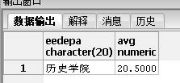
查询刘诗诗所在学院考生的平均年龄
select eedepa,avg(eeage)
from examinee
where eedepa in (select eedepa from examinee where eename='刘诗诗')
group by eedepa;

Slide 55
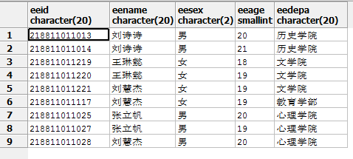

HAVING子句嵌套
查询刘诗诗所在学院考生的平均年龄
SELECT eedepa,avg(eeage)
FROM examinee
GROUP BY eedepa
HAVING eedepa IN (select eedepa from examinee where eename='刘诗诗')

Slide 56
查询语句的执行结果是一个表，查询块可以出现在表名出现的地方。
一张表就是一个元组集合，查询块可以出现在集合出现的地方。
如果能确定查询块只返回单个值（仅包含1列的单个元组、单行单列的表），查询块可以出现在单个属性名、单个表达式、单个常量出现的地方。

Slide 57

SELECT 子句嵌套
查询两个考生的年龄差
SELECT(SELECT eeage
FROM examinee
WHERE eeid='218811011013 ')-(SELECT eeage
FROM examinee
WHERE eeid=‘218811011117 ’)；

Slide 58

select abs(
(SELECT eeage
FROM examinee
WHERE eeid=' 218811011013 ')
-
(SELECT eeage
FROM examinee
WHERE eeid=' 218811011117 '));

Slide 59
Select嵌套Subquery
Subquery：a single value is expected
SELECT dname,
(SELECT COUNT(*)
FROM examiner
WHERE department.dname = examiner.erdepa)
FROM department;
Runtime error if subquery returns more than one result tuple

Slide 60
WHERE 子句嵌套
当能确切知道内层查询返回单值时，可用比较运算符（>，<，=，>=，<=，!=或< >）。

Slide 61
带有比较运算符的子查询（续）
例：假设一个考生有且只能有一个系，则可以用 = 代替IN ：
SELECT eeid，eename，eedepa
FROM examinee
WHERE eedepa =
(SELECT eedepa
FROM examinee
WHERE eeid= ‘218811011013 ’)；

Slide 62
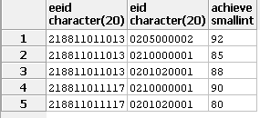
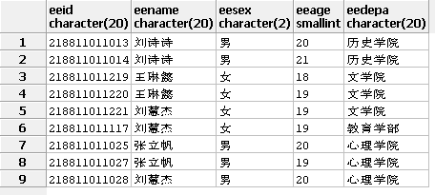
GROUP BY 子句嵌套
查询每个系的平均分

Slide 63

GROUP BY 子句嵌套
select (select eedepa from examinee where eeexam.eeid=examinee.eeid), avg(achieve)
from eeexam
group by (select eedepa from examinee where eeexam.eeid=examinee.eeid)

Slide 64
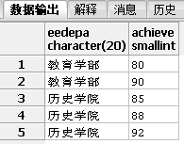
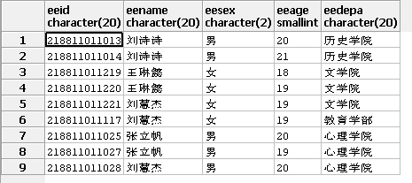
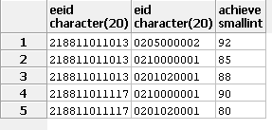
ORDER BY 子句嵌套
查询每个院每个考生得分，列出院名和分数，按院名升序排列，同院按分数升序排列
select (select eedepa from examinee where eeexam.eeid=examinee.eeid), achieve
from eeexam
order by (select eedepa from examinee where eeexam.eeid=examinee.eeid),achieve ASC

Slide 65
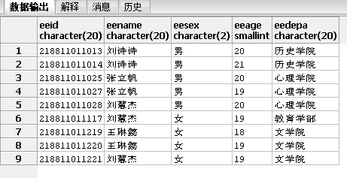
LIMIT子句嵌套
select *
from examinee
order by eeid

Slide 66
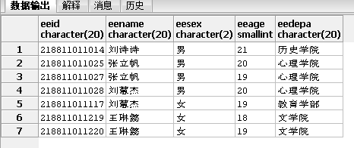
select *
from examinee
order by eeid
limit ((select count(*) from examinee)-2) offset 1

Slide 67
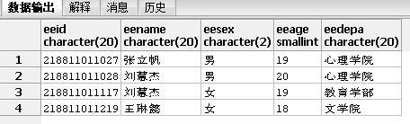
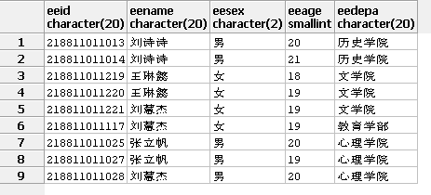
[例]按考号显示考生信息，最前三个不显示、最后两个不显示。
select *
from examinee
order by eeid
limit ((select count(*) from examinee)-5) offset 3

Slide 68
查询语句的执行结果是一个表，查询块可以出现在任何关系出现的地方。
    FROM、WITH
一张表就是一个元组集合，查询块可以出现在集合出现的地方。
    WHERE、HAVING
如果能确定查询块只返回单个值（仅包含1列的单个元组、单行单列的表），查询块可以出现在单个属性名、单个表达式、单个常量出现的地方。
    SELECT、GROUP BY、ORDER BY、LIMIT

Slide 69
聚集函数
聚集函数：
  计数
    COUNT（[DISTINCT|ALL] *）
    COUNT（[DISTINCT|ALL] <列名>）
  计算总和
    SUM（[DISTINCT|ALL] <列名>）
  计算平均值
    AVG（[DISTINCT|ALL] <列名>）
  最大最小值
  MAX（[DISTINCT|ALL] <列名>）
  MIN（[DISTINCT|ALL] <列名>）

Slide 70
GROUP BY子句
GROUP BY子句分组：
细化聚集函数的作用对象
  未对查询结果分组，聚集函数将作用于整个查询结果
  按指定的一列或多列值分组，值相等的为一组
  对查询结果分组后，聚集函数将分别作用于每个组

Slide 71
GROUP BY子句（续）
HAVING短语与WHERE子句的区别：
作用对象不同
    WHERE子句只作用于FROM连接计算得的临时表，从中选择满足条件的元组
    HAVING短语只作用于GROUP BY子句所分得的组，从中选择满足条件的组。
FROM子句关系属性都可以在HAVING子句中用聚集；但是，只有出现在GROUP BY子句中的属性，才能以非聚集的方式出现在HAVING子句中（同SELECT）。

Slide 72
ORDER BY子句
ORDER BY子句
  可以按一个或多个属性列排序
  升序：ASC；降序：DESC；缺省值为升序
当排序列含空值时
  ASC：排序列为空值的元组最后显示
  DESC：排序列为空值的元组最先显示

Slide 73
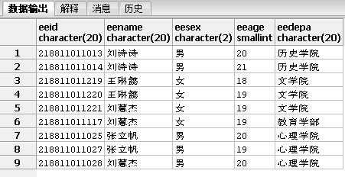
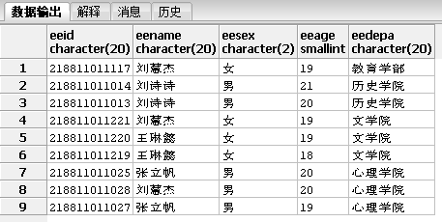
ORDER BY子句 （续）
［例］ 查询全体考生情况，查询结果按所在院系的系号升序排列，同一系中的考生按年龄降序排列。
SELECT *
FROM examinee
ORDER BY eedepa ASC，eeage DESC；

Slide 74
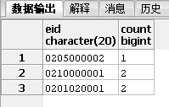
[例] 查询各个试卷号及报考人数。
SELECT eid,COUNT(eeid)
FROM eeexam
GROUP BY eid
ORDER BY COUNT(eeid) ；
eeid | eid | achieve
218811011013 | 0205000002 | 92
218811011013 | 0210000001 | 85
218811011013 | 0201020001 | 88
218811011117 | 0210000001 | 90
218811011117 | 0201020001 | 80

Slide 75
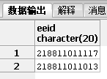
[例] 查询报考了1门以上试卷的考生考号。
  SELECT eeid
  FROM eeexam
  GROUP BY eeid
  HAVING COUNT(*) >1
  ORDER BY COUNT(*) ；
eeid | eid | achieve
218811011013 | 0205000002 | 92
218811011013 | 0210000001 | 85
218811011013 | 0201020001 | 88
218811011117 | 0210000001 | 90
218811011117 | 0201020001 | 80

Slide 76

查询刘诗诗所在学院平均分，列出院名和平均分，按院名升序排列
select (select eedepa from examinee where eeexam.eeid=examinee.eeid), avg(achieve)
from eeexam
group by (select eedepa from examinee where eeexam.eeid=examinee.eeid)
having (select eedepa from examinee where eeexam.eeid=examinee.eeid) in (select eedepa from examinee where examinee.eename='刘诗诗')
order by (select eedepa from examinee where eeexam.eeid=examinee.eeid)

Slide 77
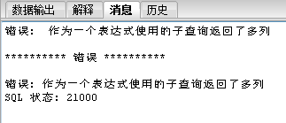
SELECT (select eedepa from examinee where eeexam.eeid=examinee.eeid),avg(achieve)
FROM eeexam
GROUP by (select eedepa from examinee where eeexam.eeid=examinee.eeid)
having (select eedepa from examinee where eeexam.eeid=examinee.eeid)=(select eedepa from examinee where examinee.eename='刘诗诗')
order by (select eedepa from examinee where eeexam.eeid=examinee.eeid)

Slide 78
判断正误
改错
执行结果

Slide 79
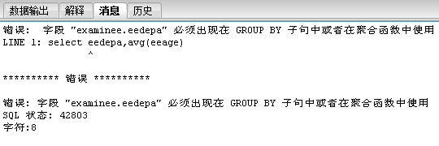
查询刘诗诗所在院考生平均年龄
select eedepa,avg(eeage)
from examinee
where eedepa in ( select eedepa from examinee where eename='刘诗诗')

Slide 80
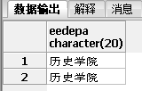
select eedepa
from examinee
where eedepa in ( select eedepa from examinee where eename='刘诗诗')

Slide 81

select avg(eeage)
from examinee
where eedepa in ( select eedepa from examinee where eename='刘诗诗')

Slide 82
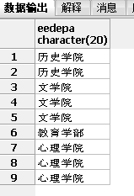
select eedepa
from examinee
where exists (select eedepa from examinee where eename='刘诗诗')

Slide 83

select eedepa,avg(eeage)
from examinee
group by eedepa
having eedepa in ( select eedepa from examinee where eename='刘诗诗')

Slide 84
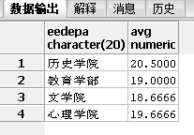
select eedepa,avg(eeage)
from examinee
group by eedepa
having exists (select * from examinee where eename='刘诗诗')

Slide 85
当查询使用分组时，需要注意的是，出现在SELECT或HAVING子句中但没有被聚集的属性只能出现在GROUP BY子句中，否则是错误的。也就是说，任何没有出现在GROUP BY子句中的属性如果出现在SELECT或HAVING子句中的话，它只能出现在聚集函数内部，否则是错误的。

Slide 86
连接查询
笛卡尔积(交叉连接)与自然连接
其它连接条件
  连接条件：NATURAL JOIN、JOIN ON
  是否保留悬浮元组
    INNER
    LEFT OUTER、RIGHT OUTER、FULL OUTER

Slide 87
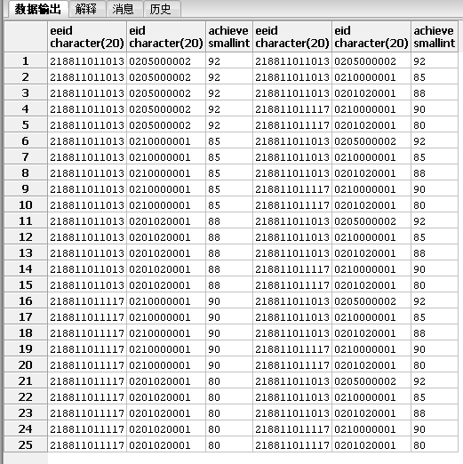
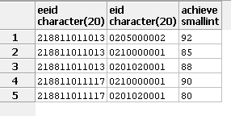
笛卡尔积
SELECT *
FROM eeexam se,eeexam

Slide 88
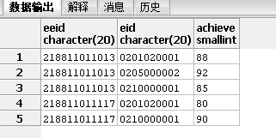
自然连接
SELECT *
FROM eeexam se NATURAL JOIN eeexam

Slide 89
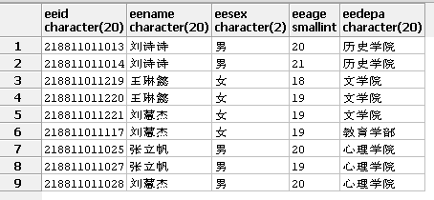
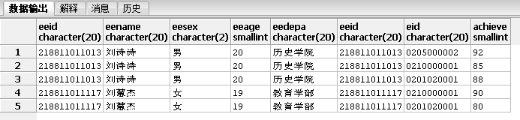
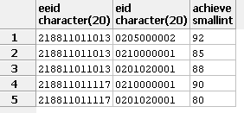
[例] 查询每个考生及其选择考试试卷的情况
SELECT *
FROM examinee，eeexam
WHERE examinee.eeid = eeexam.eeid；

Slide 90
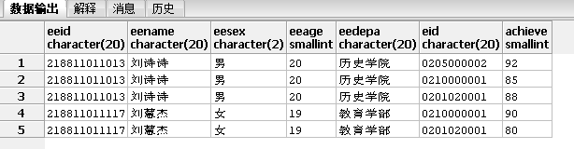
[例] 查询每个考生及其选择考试试卷的情况
SELECT *
FROM examinee NATURAL JOIN eeexam

Slide 91
连接查询
笛卡尔积、交叉连接
  , CROSS JOIN
其它连接条件
  连接条件：NATURAL JOIN、JOIN ON
  是否保留悬浮元组
    INNER（缺省）
    LEFT OUTER、RIGHT OUTER、FULL OUTER

Slide 92
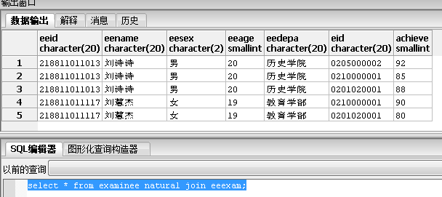
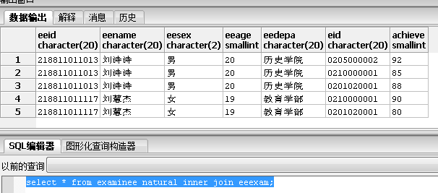

Slide 93
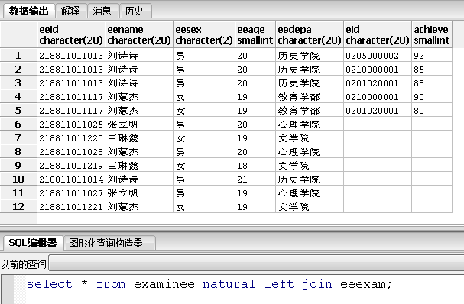

Slide 94
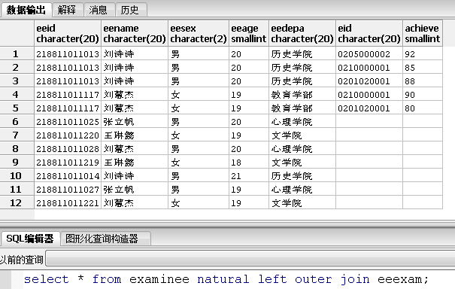

Slide 95
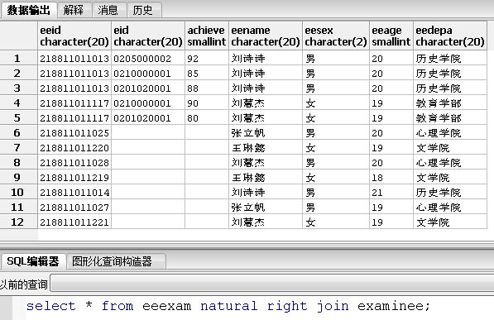

Slide 96
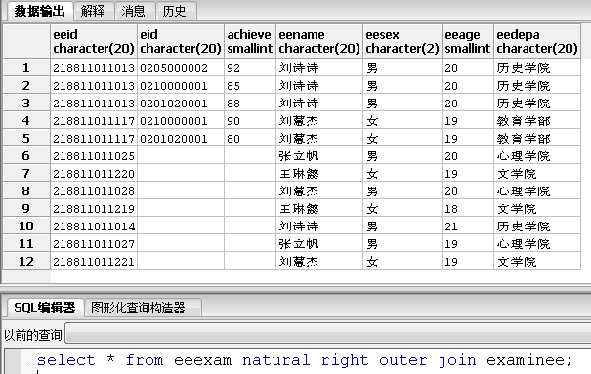

Slide 97
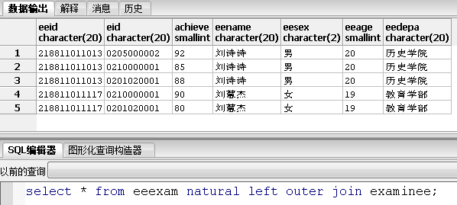

Slide 98
条件连接把一个选择运算和一个笛卡尔积运算合并为单独的一个运算，用JOIN……ON……实现。
[例]检索考官姓名及所在院系办公电话：
SELECT ername, dtele
FROM examiner JOIN department ON examiner.erdepa=department.dname;

Slide 99
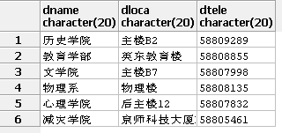
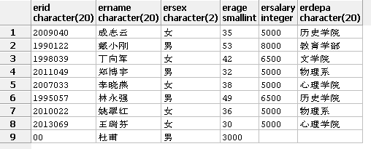

Slide 100
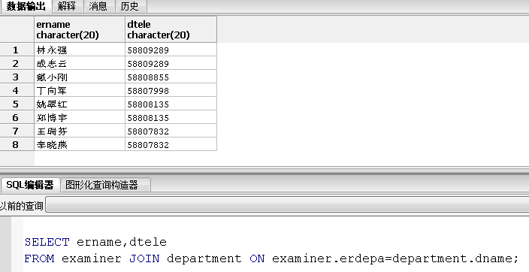

Slide 101
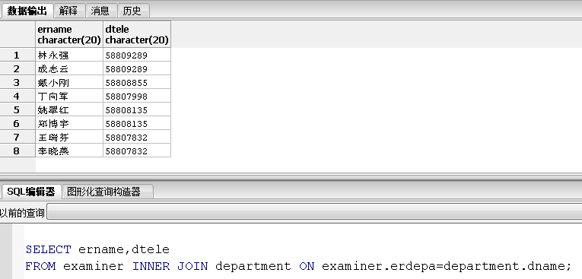
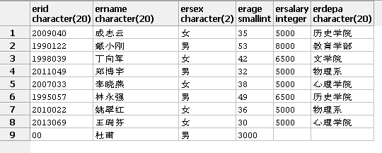

Slide 102
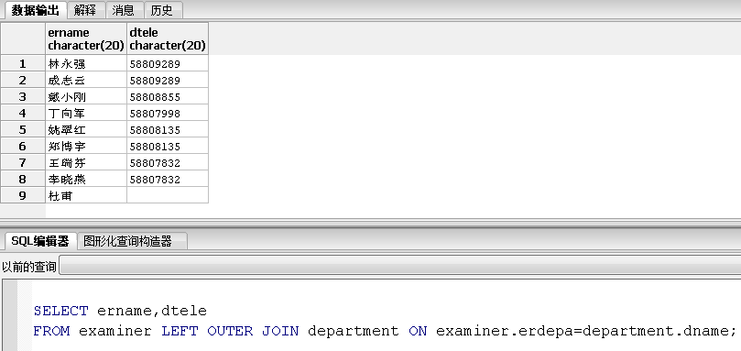

Slide 103
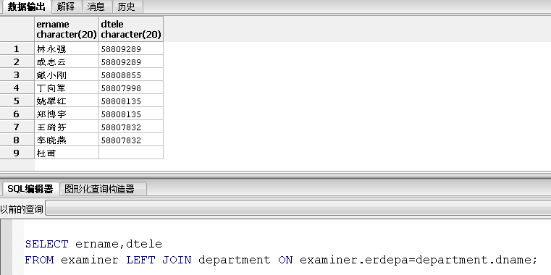

Slide 104
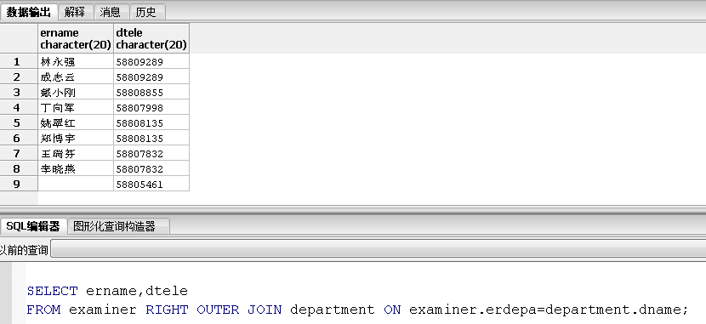

Slide 105
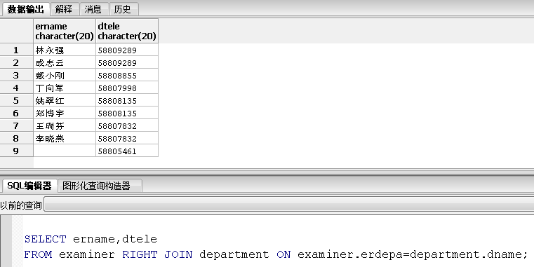

Slide 106
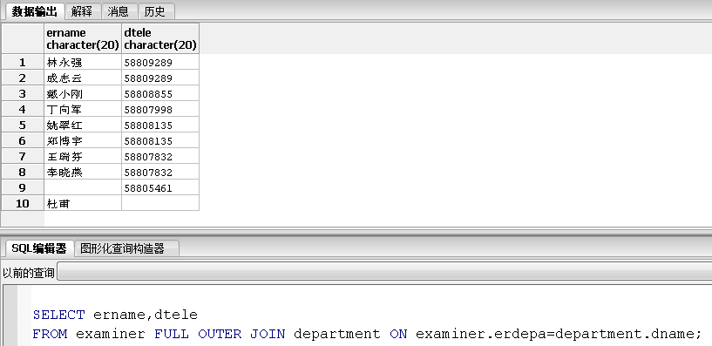

Slide 107
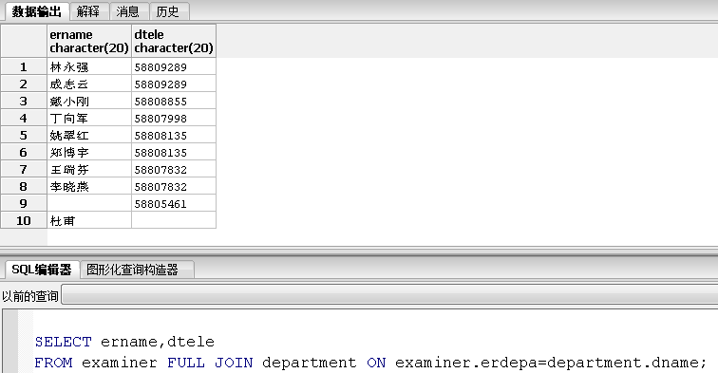

Slide 108
习题
查询李老师的组卷名和试卷号
查询218811011013号考生报考的试卷号和试卷名
查询218811011013号和218811011117号考生都报考的试卷号和试卷名
检索全部考生都报考的试卷号和试卷名。
检索（ 218811011013 、 218811011014 、 218811011219 、 218811011117 ……）考生都报考的试卷号和试卷名。

Slide 109
查询218811011013号考生报考的试卷号和试卷名
SELECT eid,ename FROM exampaper
WHERE eid in
(SELECT eid FROM eeexam
where eeid='218811011013')

Slide 110
习题
查询李老师的组卷名和试卷号
查询218811011013号考生报考的试卷号和试卷名
查询218811011013号和218811011117号考生都报考的试卷号和试卷名
检索全部考生都报考的试卷号和试卷名。
检索（ 218811011013 、 218811011014 、 218811011219 、 218811011117 ……）考生都报考的试卷号和试卷名。

Slide 111
查询218811011013号和218811011117号考生都报考的试卷号和试卷名
SELECT eid,ename FROM exampaper
WHERE eid in
(SELECT eid FROM eeexam
where eeid='218811011013')
INTERSECT
SELECT eid,ename FROM exampaper
WHERE eid in
(SELECT eid FROM eeexam
where eeid='218811011117')

Slide 112
查询218811011013号和218811011117号考生都报考的试卷号和试卷名
SELECT eid,ename FROM exampaper
WHERE eid in
(SELECT eid FROM eeexam
where eeid='218811011013' AND eid IN
( SELECT eid FROM eeexam
where eeid='218811011117')

Slide 113
SELECT eid,ename FROM exampaper
WHERE eid in
(SELECT eid FROM eeexam
where eeid='218811011013' OR eeid= '218811011117' )
SELECT eid,ename FROM exampaper
WHERE eid in
(SELECT eid FROM eeexam
where eeid='218811011013' AND eeid= '218811011117' )

Slide 114
习题
查询李老师的组卷名和试卷号
查询218811011013号考生报考的试卷号和试卷名
查询218811011013号和218811011117号考生都报考的试卷号和试卷名
检索全部考生都报考的试卷号和试卷名。
检索（ 218811011013 、 218811011014 、 218811011219 、 218811011117 ……）考生都报考的试卷号和试卷名。

Slide 115
检索全部考生都报考的试卷号和试卷名
SELECT eid,ename FROM exampaper
WHERE eid in
(SELECT eid FROM eeexam
GROUP BY eid
HAVING COUNT(eeid)=(SELECT COUNT(eeid) FROM examinee)
);

Slide 116
SELECT eid，ename
FROM exampaper
WHERE NOT EXISTS
((SELECT eeid FROM examinee)
EXCEPT
(SELECT eeid FROM eeexam WHERE exampaper.eid=eid));

Slide 117
SELECT eid,ename FROM exampaper
WHERE NOT EXIST
(SELECT * FROM examinee
WHERE NOT EXIST
(SELECT * FROM eeexam
WHERE examinee.eeid=eeid and
exampaper.eid=eid)

Slide 118
R₁÷ R₂=∏_{S1–S2}(R₁) –∏_{S1–S2}( (∏_{S1–S2}(R₁)×R₂)–∏_{S1–S2,S2}(R₁))
WITH
baokao(eeid,eid,ename) AS
(SELECT eeid,eid,ename
FROM eeexam NATURAL JOIN exampaper),
alls(eeid) AS
(SELECT eeid FROM examinee),
middle(eid,ename) AS
(SELECT eid,ename FROM baokao)
(SELECT * FROM middle) EXCEPT (SELECT eid,ename FROM ((SELECT * FROM middle,alls) EXCEPT (SELECT eid,ename,eeid FROM baokao))ggg);

Slide 119
第三章 PG
3.1 SQL概述
3.2 数据定义
3.3 投影
3.4 选择
3.5 多表查询
3.6 集合操作
3.7 结果排序、去重、更名
3.8 聚集查询
3.9 嵌套查询
3.10数据更新

Slide 120
数据库的修改
删除
  删除关系中的元组用如下SQL表达式实现：
    DELETE FROM r WHERE P
    对应的关系代数表达式：r ← r - σ_{P}(r)
  如果没有任何条件限制，将删除所有元组：
    DELETE FROM examiner
  元组被处理的顺序：首先从r中得到所有使P(t)为真的元组t，然后把它们从r中删除。
    DELETE FROM examiner
    WHERE erage >
    (SELECT AVG(erage) FROM examiner)

Slide 121
with js(eeid,eename,eesex,eeage,eedepa) as
(SELECT erid, ername,'男',12,erdepa
FROM examiner
WHERE erdepa='历史学院')
delete from examinee
where eeid in (SELECT eeid from js);

Slide 122
delete from examinee
where eeid in (with js(eeid,eename,eesex,eeage,eedepa) as
(SELECT erid, ername,'男',12,erdepa
FROM examiner
WHERE erdepa='历史学院')
SELECT eeid from js);

Slide 123
数据库的修改
插入
  插入一个常量元组：
    INSERT INTO examinee VALUES
    ('201615126','张强','男',20,'历史学院')
  在这里需要注意的是：
    插入元组的属性值必须在属性域中；
    插入元组的分量个数也必须是正确的；
    元组值的排列顺序必须⑴与定义时的顺序一致；否则⑵应该在INSERT语句中明确指明，例如：
      INSERT INTO examinee (eename,eeid,eedepa) VALUES ('张强','201211015126','历史学院')
    在插入的常量元组中可以使用空值null。

Slide 124
数据库的修改
插入
  插入一组元组：
    INSERT INTO examinee
    SELECT erid, ername,null,null,erdepa
    FROM examiner
    WHERE erdepa='历史学院'
    元组被处理的顺序：这里SELECT语句首先被执行；然后才执行插入操作.

Slide 125
with js(eeid,eename,eesex,eeage,eedepa) as
(SELECT erid, ername,'男',12,erdepa
FROM examiner
WHERE erdepa='教育学院')
INSERT INTO examinee
SELECT * from js;

Slide 126
INSERT INTO examinee
with js(eeid,eename,eesex,eeage,eedepa) as
（SELECT erid, ername,'男',12,erdepa
FROM examiner
WHERE erdepa='教育学院')
SELECT * from js;

Slide 127
数据库的修改
更新
  更新语句：
    UPDATE examiner SET erage =erage+1
  更新顺序：首先找到关系中所有应该被更新的元组，然后才去执行更新：
    r←∏_{F1, F2, …, Fn}(σ_{P}(r))∪(r-σ_{P}(r))
  举例：
    UPDATE examiner SET erage=erage+1
    WHERE erage >
    (SELECT AVG(erage) FROM examiner)

Slide 128
with pj(nl)
as (SELECT AVG(erage) FROM examiner)
UPDATE examiner SET erage=erage+1
WHERE erage >
(SELECT * from pj)

Slide 129
UPDATE examiner SET erage=erage+1
WHERE erage >
(
with pj(nl)
as (SELECT AVG(erage) FROM examiner
)
SELECT * from pj

